Slide 1
МАДОУ Д\С № 49 День открытых дверей в группе № 4 корпус 3
Воспитатели: Рябова Н.В., Кузнецова Д.Н.
Березники 2016

Slide 2
ЦЕЛЬ ДНЯ ОТКРЫТЫХ ДВЕРЕЙ: Повышение заинтересованности родителей воспитанников в вопросах укрепления и сохранения здоровья детей.
В группе № 4 корпуса № 3 в рамках «Дня открытых дверей» были проведены 2 мероприятия:
Беседа о ЗОЖ, провела воспитатель Рябова Нина Владимировна.
Комплекс утренней гимнастики, провела воспитатель Кузнецова Дарья Николаевна

Slide 3
Беседа о ЗОЖ.
Цель:
расширять представления о составляющих компонентах здоровья, ЗОЖ, и факторах разрушающих наше здоровье;
формировать представление о зависимости здоровья человека от правильного питания;
расширять представления о роли гигиены и режима дня для здоровья человека;
прививать интерес к физкультуре и спорту

Slide 4
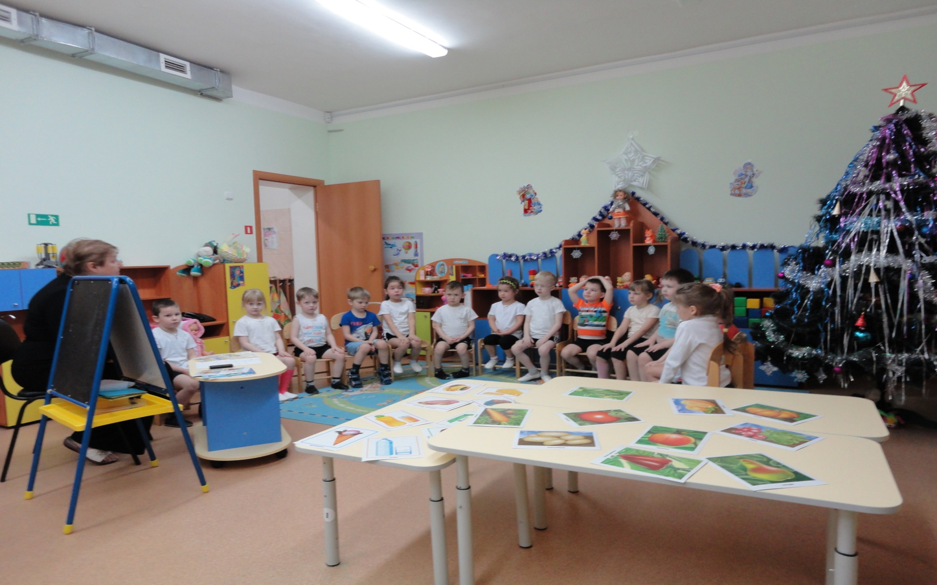
Открытое занятие по ЗОЖ
Материал к занятию:
Иллюстрации о режиме дня, гигиенических принадлежностях, картинки овощи, фрукты.

Slide 5
Утренняя гимнастика
Цель:
формировать правильную осанку и воспитывать умение сохранять ее в различных видах деятельности;
формировать потребность в ежедневной двигательной активности;
развивать умение работать с гимнастическими палочками;

Slide 6
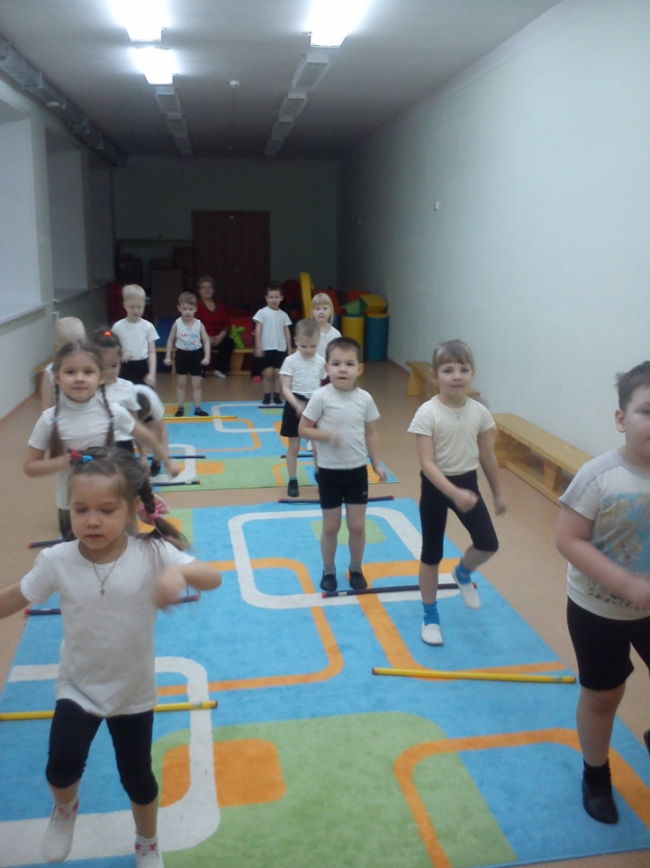
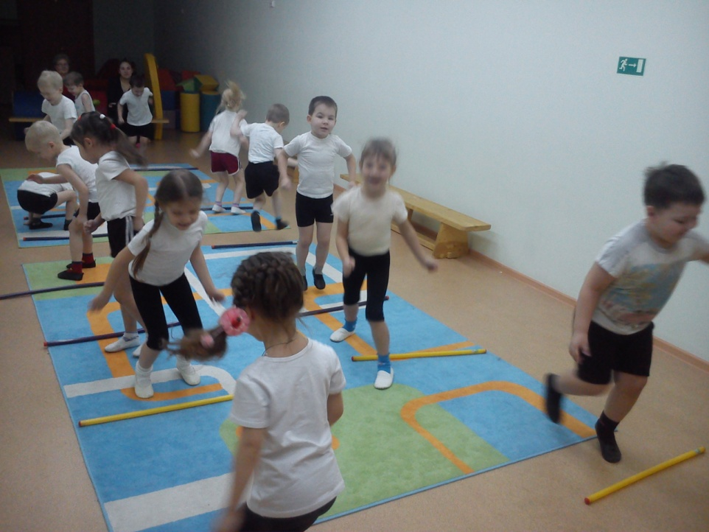
Утренняя гимнастика

Slide 7
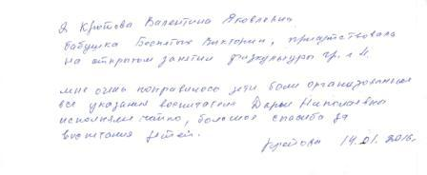
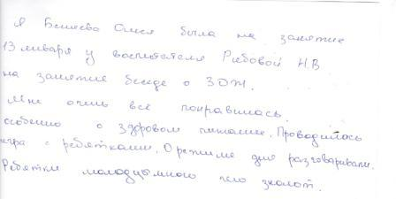
Результат
Родители отметили дисциплину детей, хорошую организованность, правильное и четкое выполнение всех заданий, что можно увидеть в положительных отзывах!

